Slide 2
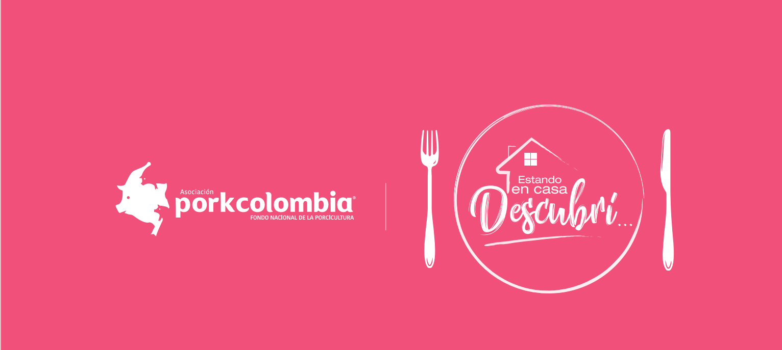

Slide 3
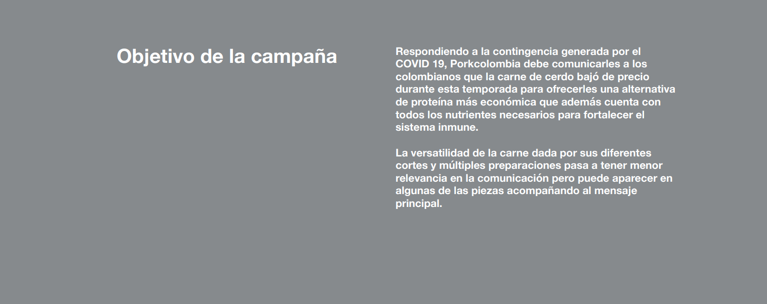
Objetivo de la campaña

Slide 4
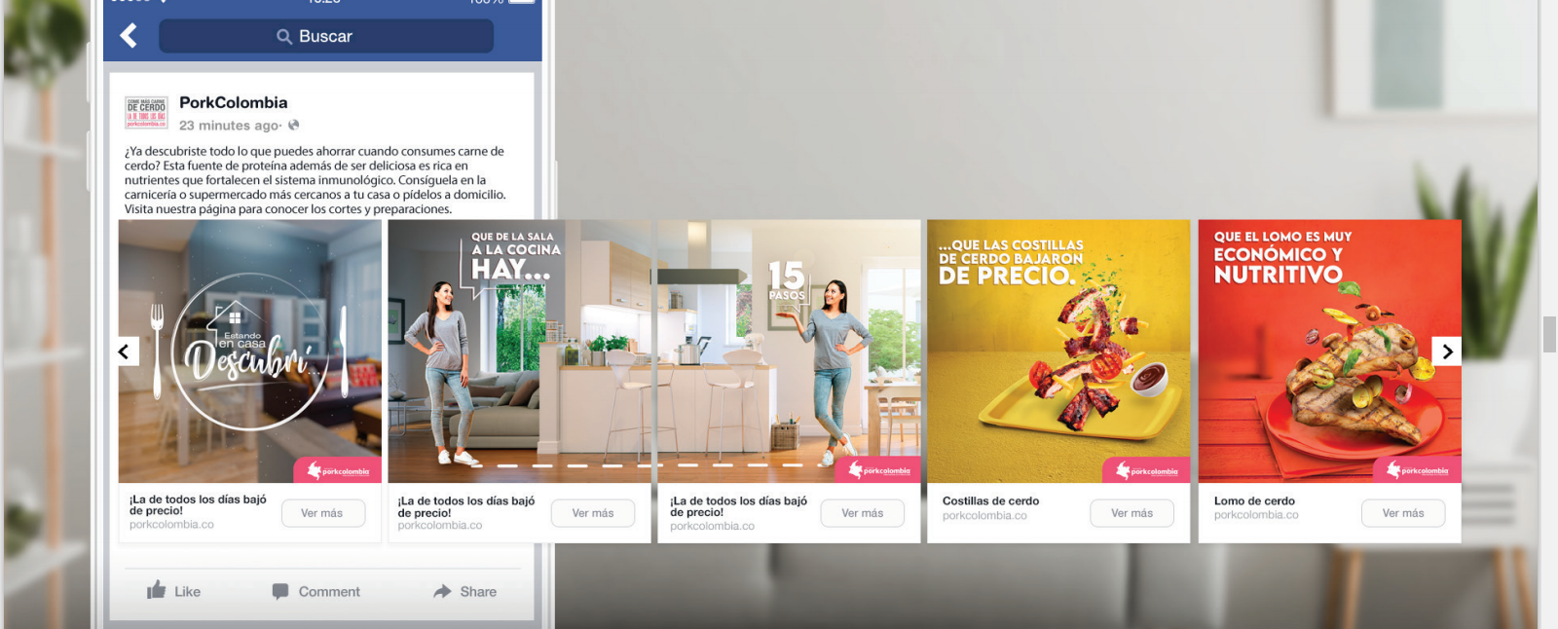
Material gráfico para redes sociales

Slide 5
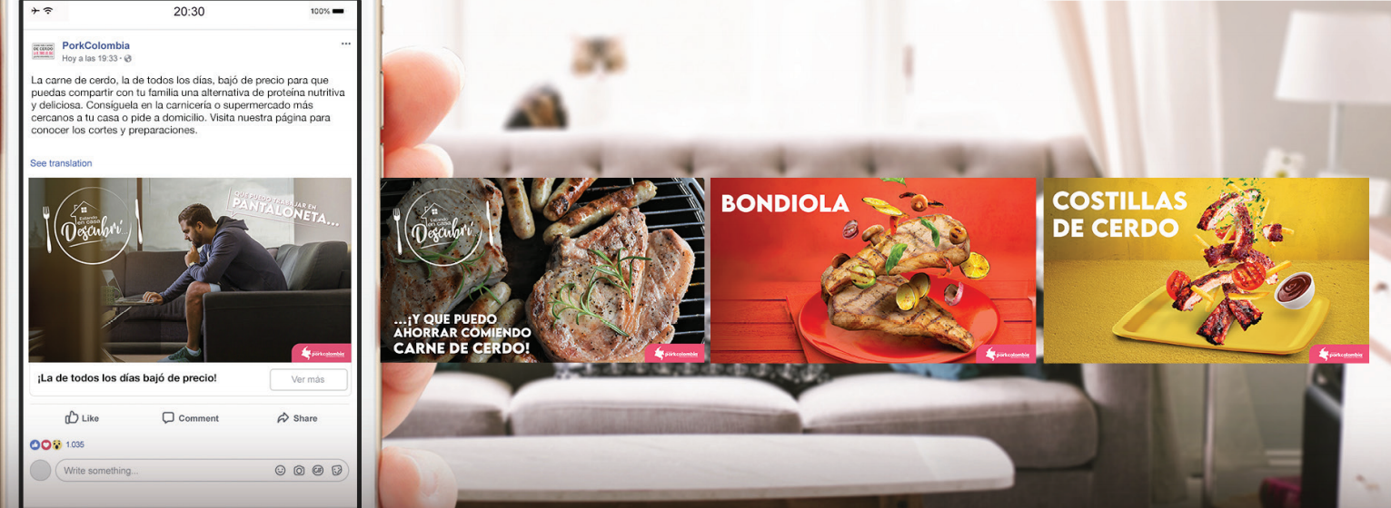
Material gráfico para redes sociales

